Slide 1



BÀI 6.1: TỔNG QUAN SERVLET – HTTPSERVLET – CÀI ĐẶT MÔI TRƯỜNG CHẠY SERVLET
Người hướng dẫn: Trương Tùng Lâm
Java Web Developer

Slide 2
NỘI DUNG
Tổng quan về công nghệ lập trình web Servlet
Tạo project web với Servlet, giới thiệu cấu trúc và cài đặt thư viện để chạy ứng dụng Servlet
Tìm hiểu về lớp HttpServlet
Hiểu được cách sử dụng 2 phương thức doGet() và doPost()
Làm 1 ví dụ đơn giản: xuất câu “Hello World”

Slide 3
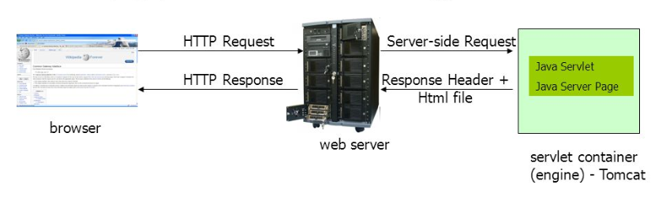
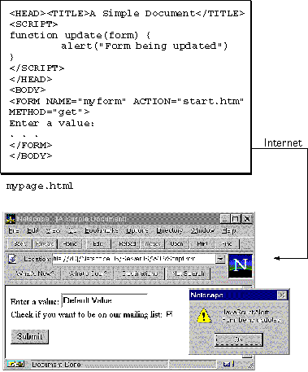
TỔNG QUAN VỀ CÔNG NGHỆ LẬP TRÌNH WEB SERVLET
Servlet là 1 công nghệ dùng để lập trình web xử lý phía server side

Slide 4
TẠO PROJECT SERVLET VÀ CÀI ĐẶT THƯ VIỆN CHO SERVLET
Tạo project web sử dụng servlet
Load thư viện servlet-api.jar cho server tomcat
Copy thư viện từ folder Apache Tomcat:
C:\apache-tomcat-9.0.0.M9\lib\servlet-api.jar
Paste thư viện vào trong thư viện jre:
C:\Program Files\Java\jre1.8.0_102\lib\ext

Slide 5
TÌM HIỂU VỀ LỚP HTTPSERVLET
Trong lớp HttpServlet có rất nhiều phương thức như: doGet, doPost, doHead, doTrace, doPut, doDelete, service …
Giới thiệu 2 phương thức doGet(), doPost()
doGet() | doPost()
Tham số được gán trong URL | Tham số tách biệt trong phần thân
Kích thước dữ liệu tối đa: 240 bytes | Không giới hạn kích thước giữ liệu
Tham số không được mã hóa | Tham số được mã hóa
Được dùng đa phần trong việc truy vấn hoặc lấy dữ liệu từ Server | Được dùng đa phần trong việc update hoặc là post thông tin tới Server
Xử lý nhanh hơn doPost() | Xứ lý chậm hơn doGet()
Cần được bảo mật | Không cần phải bảo mật

Slide 6
TÌM HIỂUTHUỘC TÍNH ACTION VÀ METHOD TRONG FORM
Action: kết nối form với lớp servlet cần thực thi
Method: xem xét form đó thực thi phương thức doGet hay doPost

